Slide 1
Health Insurance
EDA

Slide 2
Entendimiento del negocio y origen de los datos
Objetivo del proyecto: Plasmar los hallazgos más importantes del proceso de limpieza y preparación de los datos para identificar la calidad de los datos recolectados.
Cliente: Empresa de Seguros
Objetivo: Encontrar variables relacionadas a tener seguro médico
Origen de los datos:
Suministrados por una firma de mercados.
Muestra representativa de la población
Datos recolectados en octubre del 2016

Slide 3
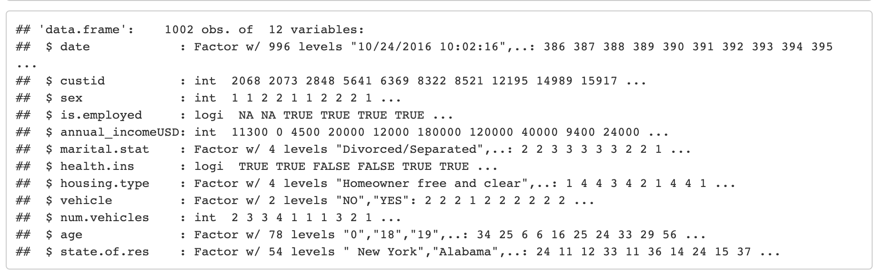
Identificación de la Estructura de Datos

Slide 4
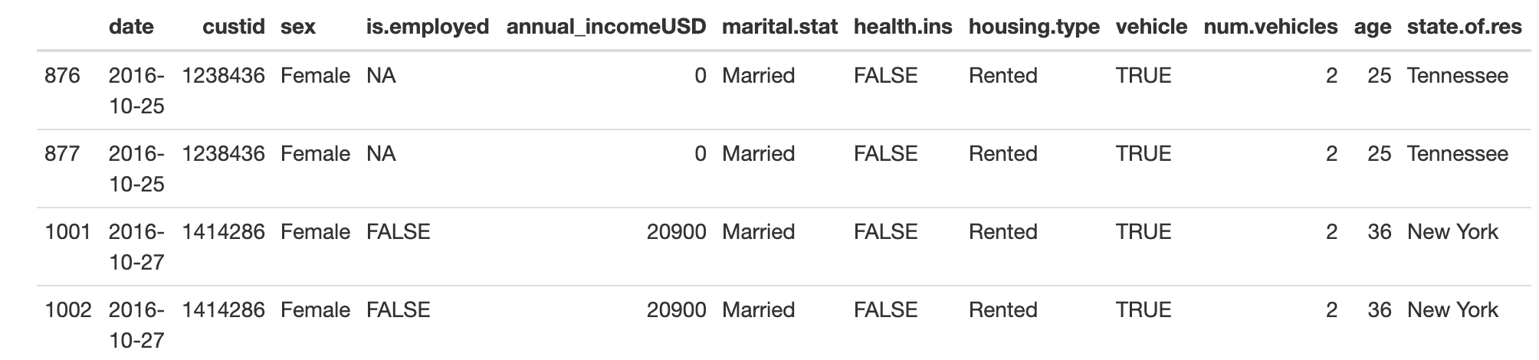
Detección de Anomalías
Formatos incorrectos: fecha, sexo, edad y tener vehículo.
Duplicados:

Slide 5
Campos vacíos
Nombre | Cantidad | Tratamiento
Sexo | 1 | Borrado
Es o no empleado | 329 (33%) | Nueva variable Otro
Ingreso Anual | 1 | Borrado
Estado Civil | 1 | Borrado
Tipo de Vivienda | 57 (6%) | Borrados
Tiene o no Vehículo | 1 | Borrado
Número de Vehículos | 112 | Llenado con cero. Relacionado con Vehículo
Edad | 3 | Reemplazado por Cero. Después imputado.

Slide 6
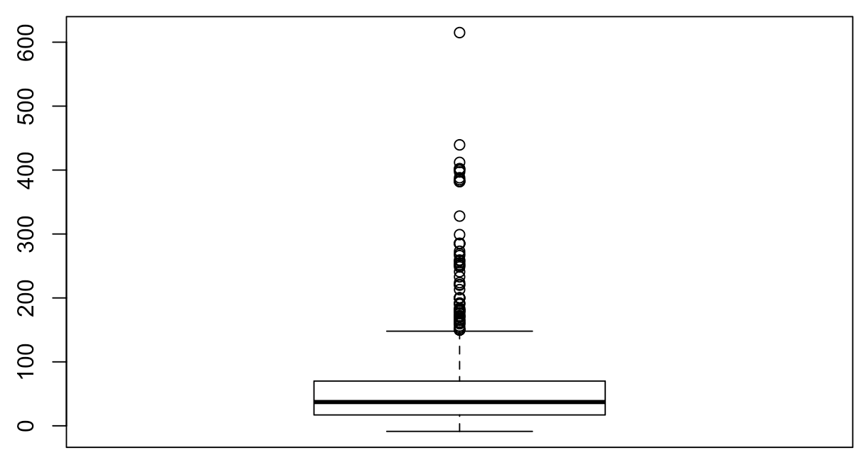
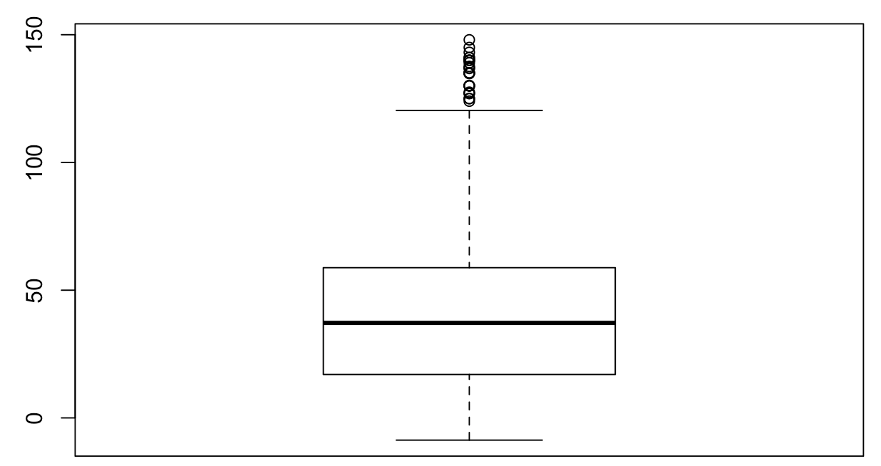
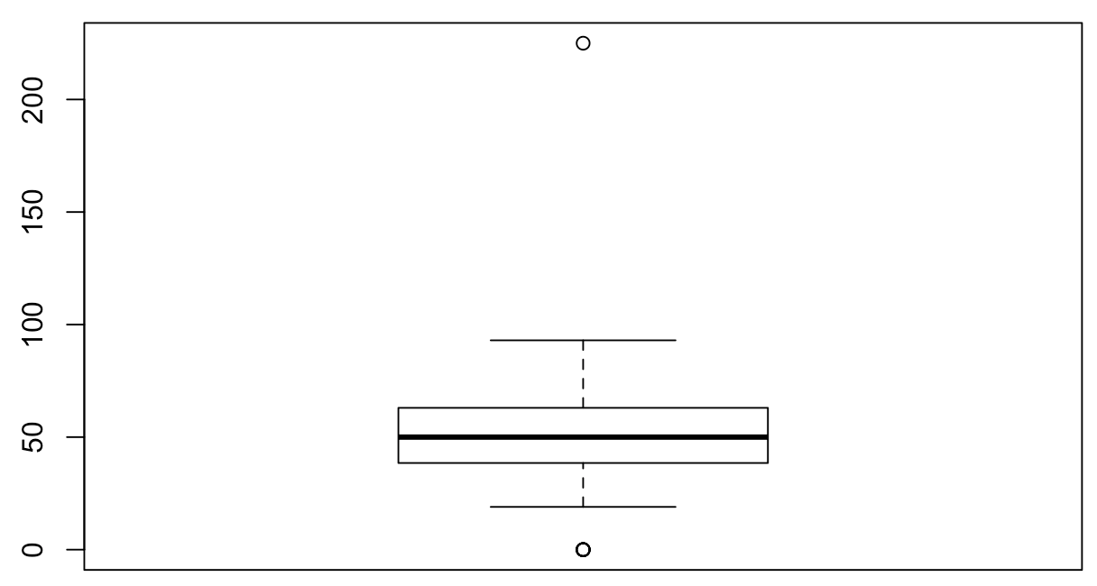
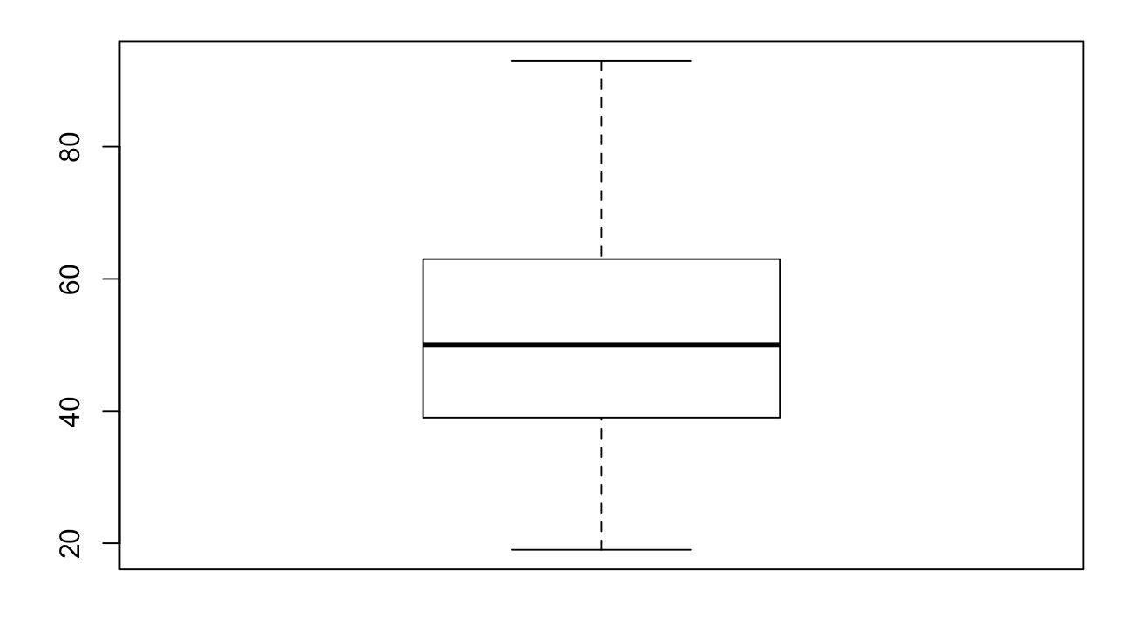
Outliers
Ingreso Anual: Imputado con mediana
Edad: Imputado con mediana
Después
Antes

Slide 7
Datos Inválidos
Nombre | Tratamiento
Ingreso Annual <= 0 | Imputar con mediana
Vehículo = False & Nº Vehículos > 0 | Registro Borrado
Typo en estados de residencia | Ajustados a reales
Estado Civil | Borrado
Tipo de Vivienda | Borrados
Tiene o no Vehículo | Borrado
Número de Vehículos | Llenado con cero. Relacionado con Vehículo
Edad | Reemplazado por Cero. Después imputado.

Slide 8
Preparación de los Datos
Elimina variable fecha pues los valores van del 24, 25, 26 y 27 octubre de 2016
Se borra el id de los usuarios pues es único
Creación variable is home owner
Creación columna que agrupa por regiones a los estados
Eliminar variable estados pues la anterior los agrupa
Reordenamiento de columnas

Slide 9
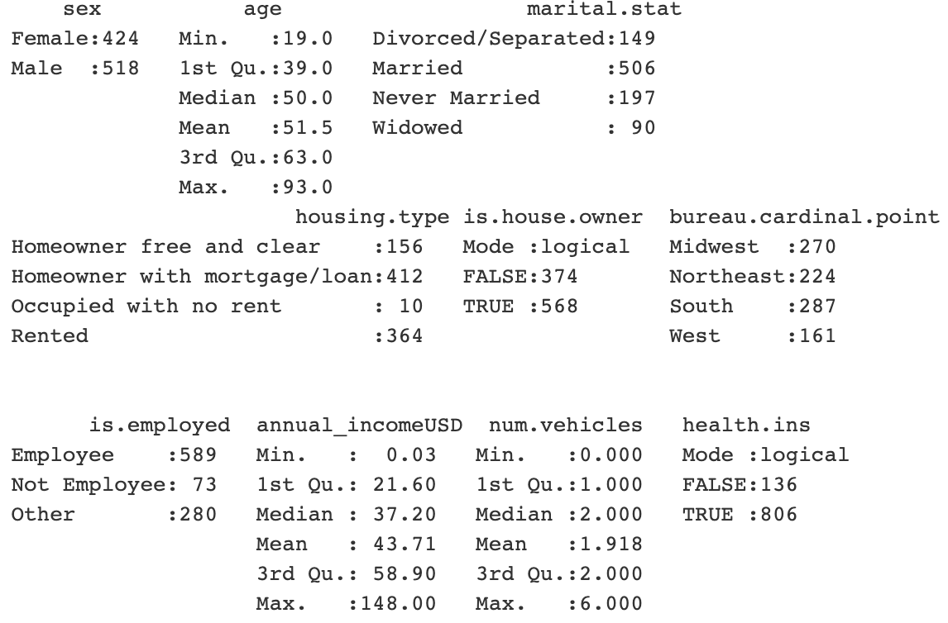
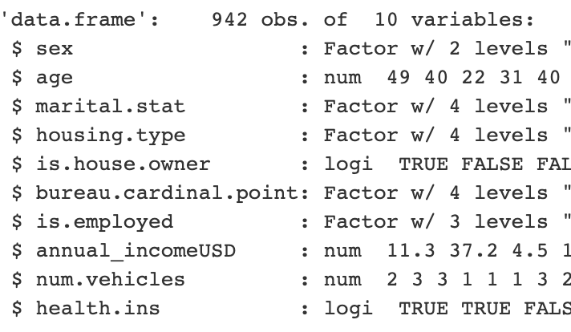
Summary
STR

Slide 10
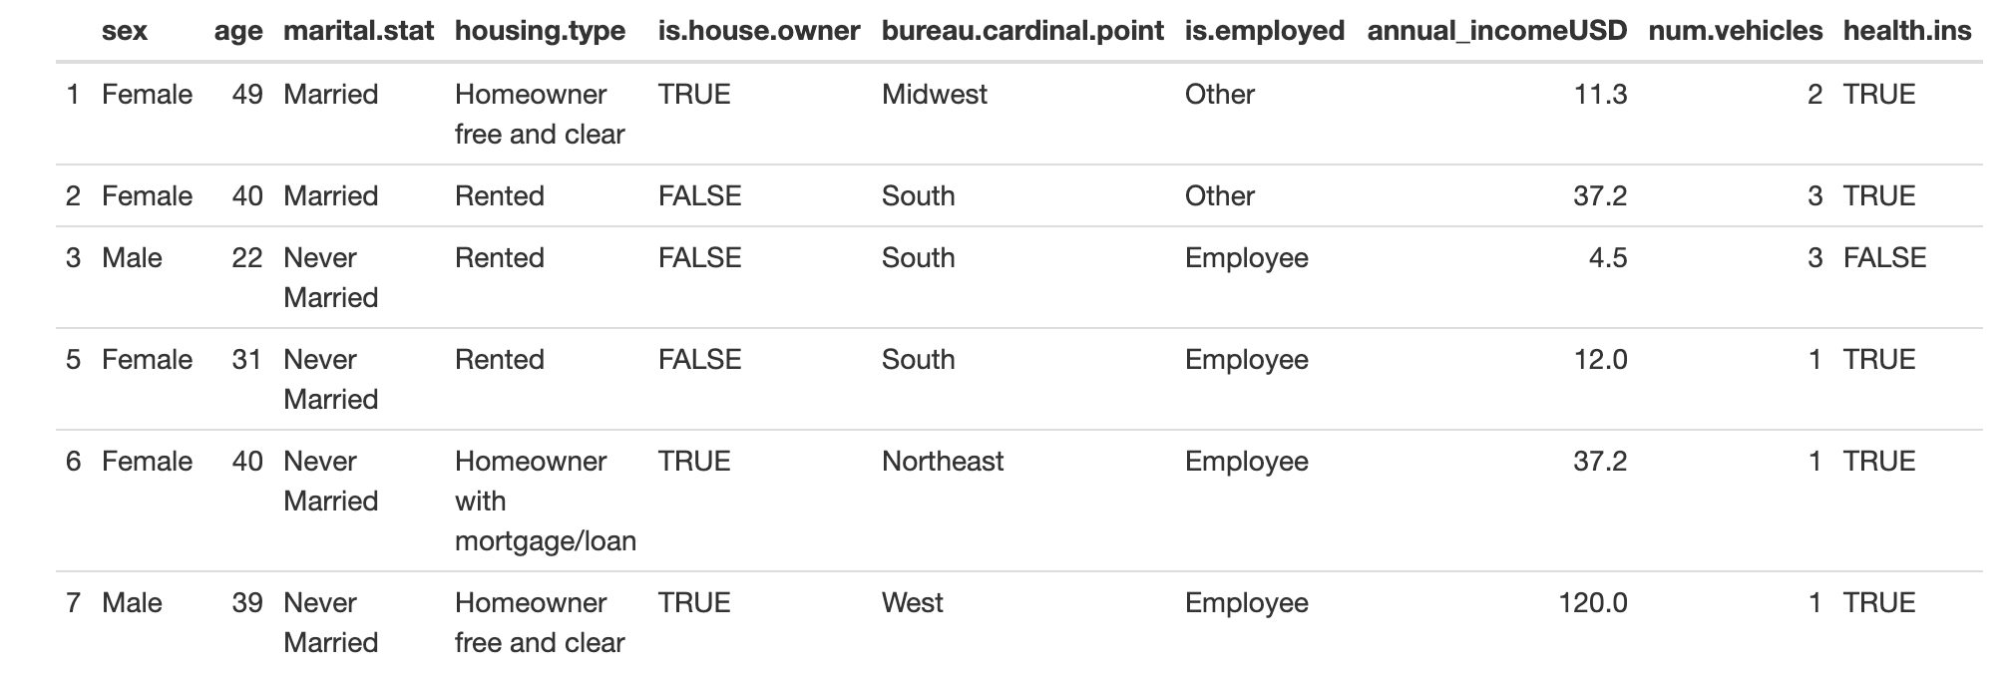
Head

Slide 11
Conclusiones
Se recomienda:
Recolectar más datos.
Corregir variable anual income en la medida de lo posible
Tener más opciones para la variable is employed
Tener cuidado con los typo
A pesar de lo anterior, gracias a las fases de limpieza y procesamiento de datos, es posible construir la primera versión del modelo.

